Slide 1
TRƯỜNG ĐẠI HỌC FPT — BÀI TẬP LỚN MÁY TÍNH (COMPUTER PROJECT)
ĐỀ TÀI 1: ĐIỂM GIỮA KỲ VÀ ĐIỂM CUỐI KỲ
Câu hỏi nghiên cứu: “Điểm giữa kỳ có giúp dự đoán điểm cuối kỳ của sinh viên trong cùng học phần không?”
Học phần: MAS291 (Xác suất & Thống kê ứng dụng) | Lớp: MAS291 | Nhóm: Nhóm 1 | GVHD: nhannxv
DANH SÁCH THÀNH VIÊN NHÓM 1 THỰC HIỆN:
• 1. Mai Xuân Hiếu — MSSV: DE200199 (Nhóm trưởng / Mở đầu & Làm sạch)
• 2. Nguyễn Hữu Hoàng Thắng — MSSV: DE200281 (Thống kê mô tả & Phân phối)
• 3. Trần Đức Duy — MSSV: DE180206 (Tương quan Pearson & Hồi quy OLS)
• 4. Phan Dương Sinh — MSSV: DE200235 (Chẩn đoán giả định Gauss-Markov)
• 5. Võ Ngọc Minh Quân — MSSV: DE200080 (Khoảng tin cậy & Kiểm định giả thuyết)
• 6. Vũ Hữu Thái — MSSV: DE200132 (Dự đoán điểm, Giới hạn thực nghiệm & Tổng kết)

Slide 2
CÂU 1 & 2 — MỤC TIÊU VÀ DỮ LIỆU
1. Thiết Kế Nghiên Cứu & Quy Trình Làm Sạch Dữ Liệu
Mai Xuân Hiếu (DE200199)
Thiết Kế Mẫu Nghiên Cứu (Câu 1)
• Tổng thể mục tiêu: Sinh viên theo học học phần Xác suất Thống kê.
• Biến độc lập X: Điểm bài thi giữa kỳ (thang điểm 0–10).
• Biến phụ thuộc Y: Điểm bài thi cuối kỳ (thang điểm 0–10).
• Nguyên tắc bắt buộc: Tuyệt đối không dùng điểm tổng kết môn đã gộp X làm biến Y để tránh tương quan nội sinh.
• Phương pháp chọn mẫu: Khảo sát trực tuyến ẩn danh qua Google Forms, không lưu vết thông tin cá nhân.
• Tính đại diện: Kết luận đại diện cho nhóm sinh viên được khảo sát; cẩn trọng khi ngoại suy diện rộng.
Kết Quả Kiểm Tra & Làm Sạch (Câu 2)
✔ Tổng số bản ghi ban đầu: 35 phản hồi từ Google Forms.
✔ Loại bỏ vi phạm đạo đức: 2 bản ghi chọn 'Không đồng ý' chia sẻ dữ liệu (Row 7 và Row 22).
✔ Loại bỏ trùng lặp: 1 bản ghi trùng mã sinh viên (de200125).
✔ Kiểm tra thang điểm [0, 10]: Không có điểm âm hoặc điểm > 10.
✔ Kiểm tra dữ liệu thiếu: Không có ô trống trên X và Y.
✔ CỠ MẪU HỢP LỆ CHÍNH THỨC: n = 32 cặp quan sát (Đạt chuẩn n >= 30).

Slide 3
CÂU 3 — THỐNG KÊ MÔ TẢ
2. Bảng Thống Kê Mô Tả Điểm Giữa Kỳ và Cuối Kỳ
Nguyễn Hữu Hoàng Thắng (DE200281)
Chỉ số thống kê | Điểm giữa kỳ (X) | Điểm cuối kỳ (Y) | Chênh lệch (Y - X)
Cỡ mẫu (n) | 32 | 32 | 0
Trung bình (Mean) | 7.441 | 7.388 | -0.053
Trung vị (Median) | 7.500 | 7.450 | -0.050
Phương sai mẫu (s², ddof=1) | 1.487 | 1.515 | +0.028
Độ lệch chuẩn mẫu (s, ddof=1) | 1.219 | 1.231 | +0.012
Giá trị nhỏ nhất (Min) | 5.000 | 5.000 | 0.000
Tứ phân vị 1 (Q1, linear) | 7.000 | 6.475 | -0.525
Tứ phân vị 3 (Q3, linear) | 8.050 | 8.025 | -0.025
Khoảng tứ phân vị (IQR) | 1.050 | 1.550 | +0.500
Giá trị lớn nhất (Max) | 9.500 | 10.000 | +0.500
Lý Luận Học Thuật
• Phương pháp tính phân vị: Dùng phương pháp 'linear' (Type 7) chuẩn xác và nhất quán.
• Độ lệch chuẩn ddof = 1: Đảm bảo tính không chệch của phương sai mẫu.
• Khi nào Median tốt hơn Mean?:
- Khi phân phối có độ lệch mạnh (Skewed) do đề thi quá khó hoặc quá dễ.
- Khi có điểm ngoại lệ cực đoan (như sinh viên bị điểm 0 do bỏ thi). Mean sẽ bị kéo lệch, trong khi Median giữ nguyên sự ổn định.

Slide 4
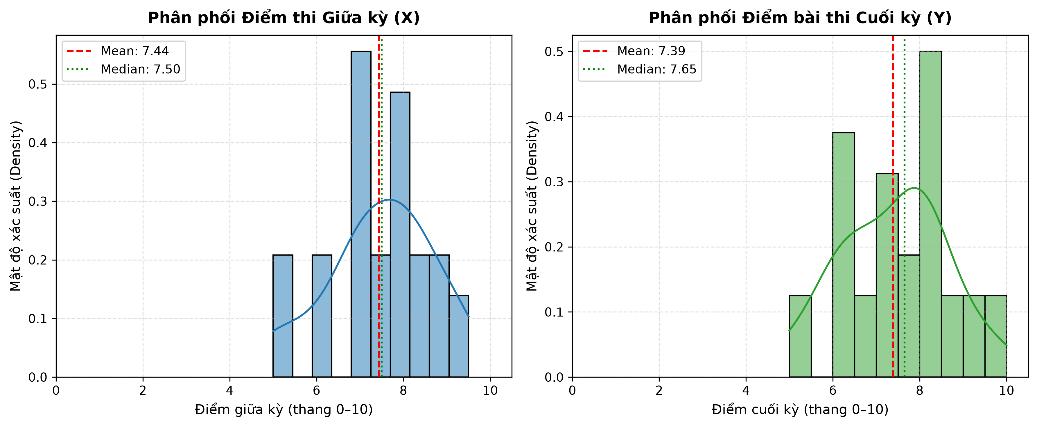
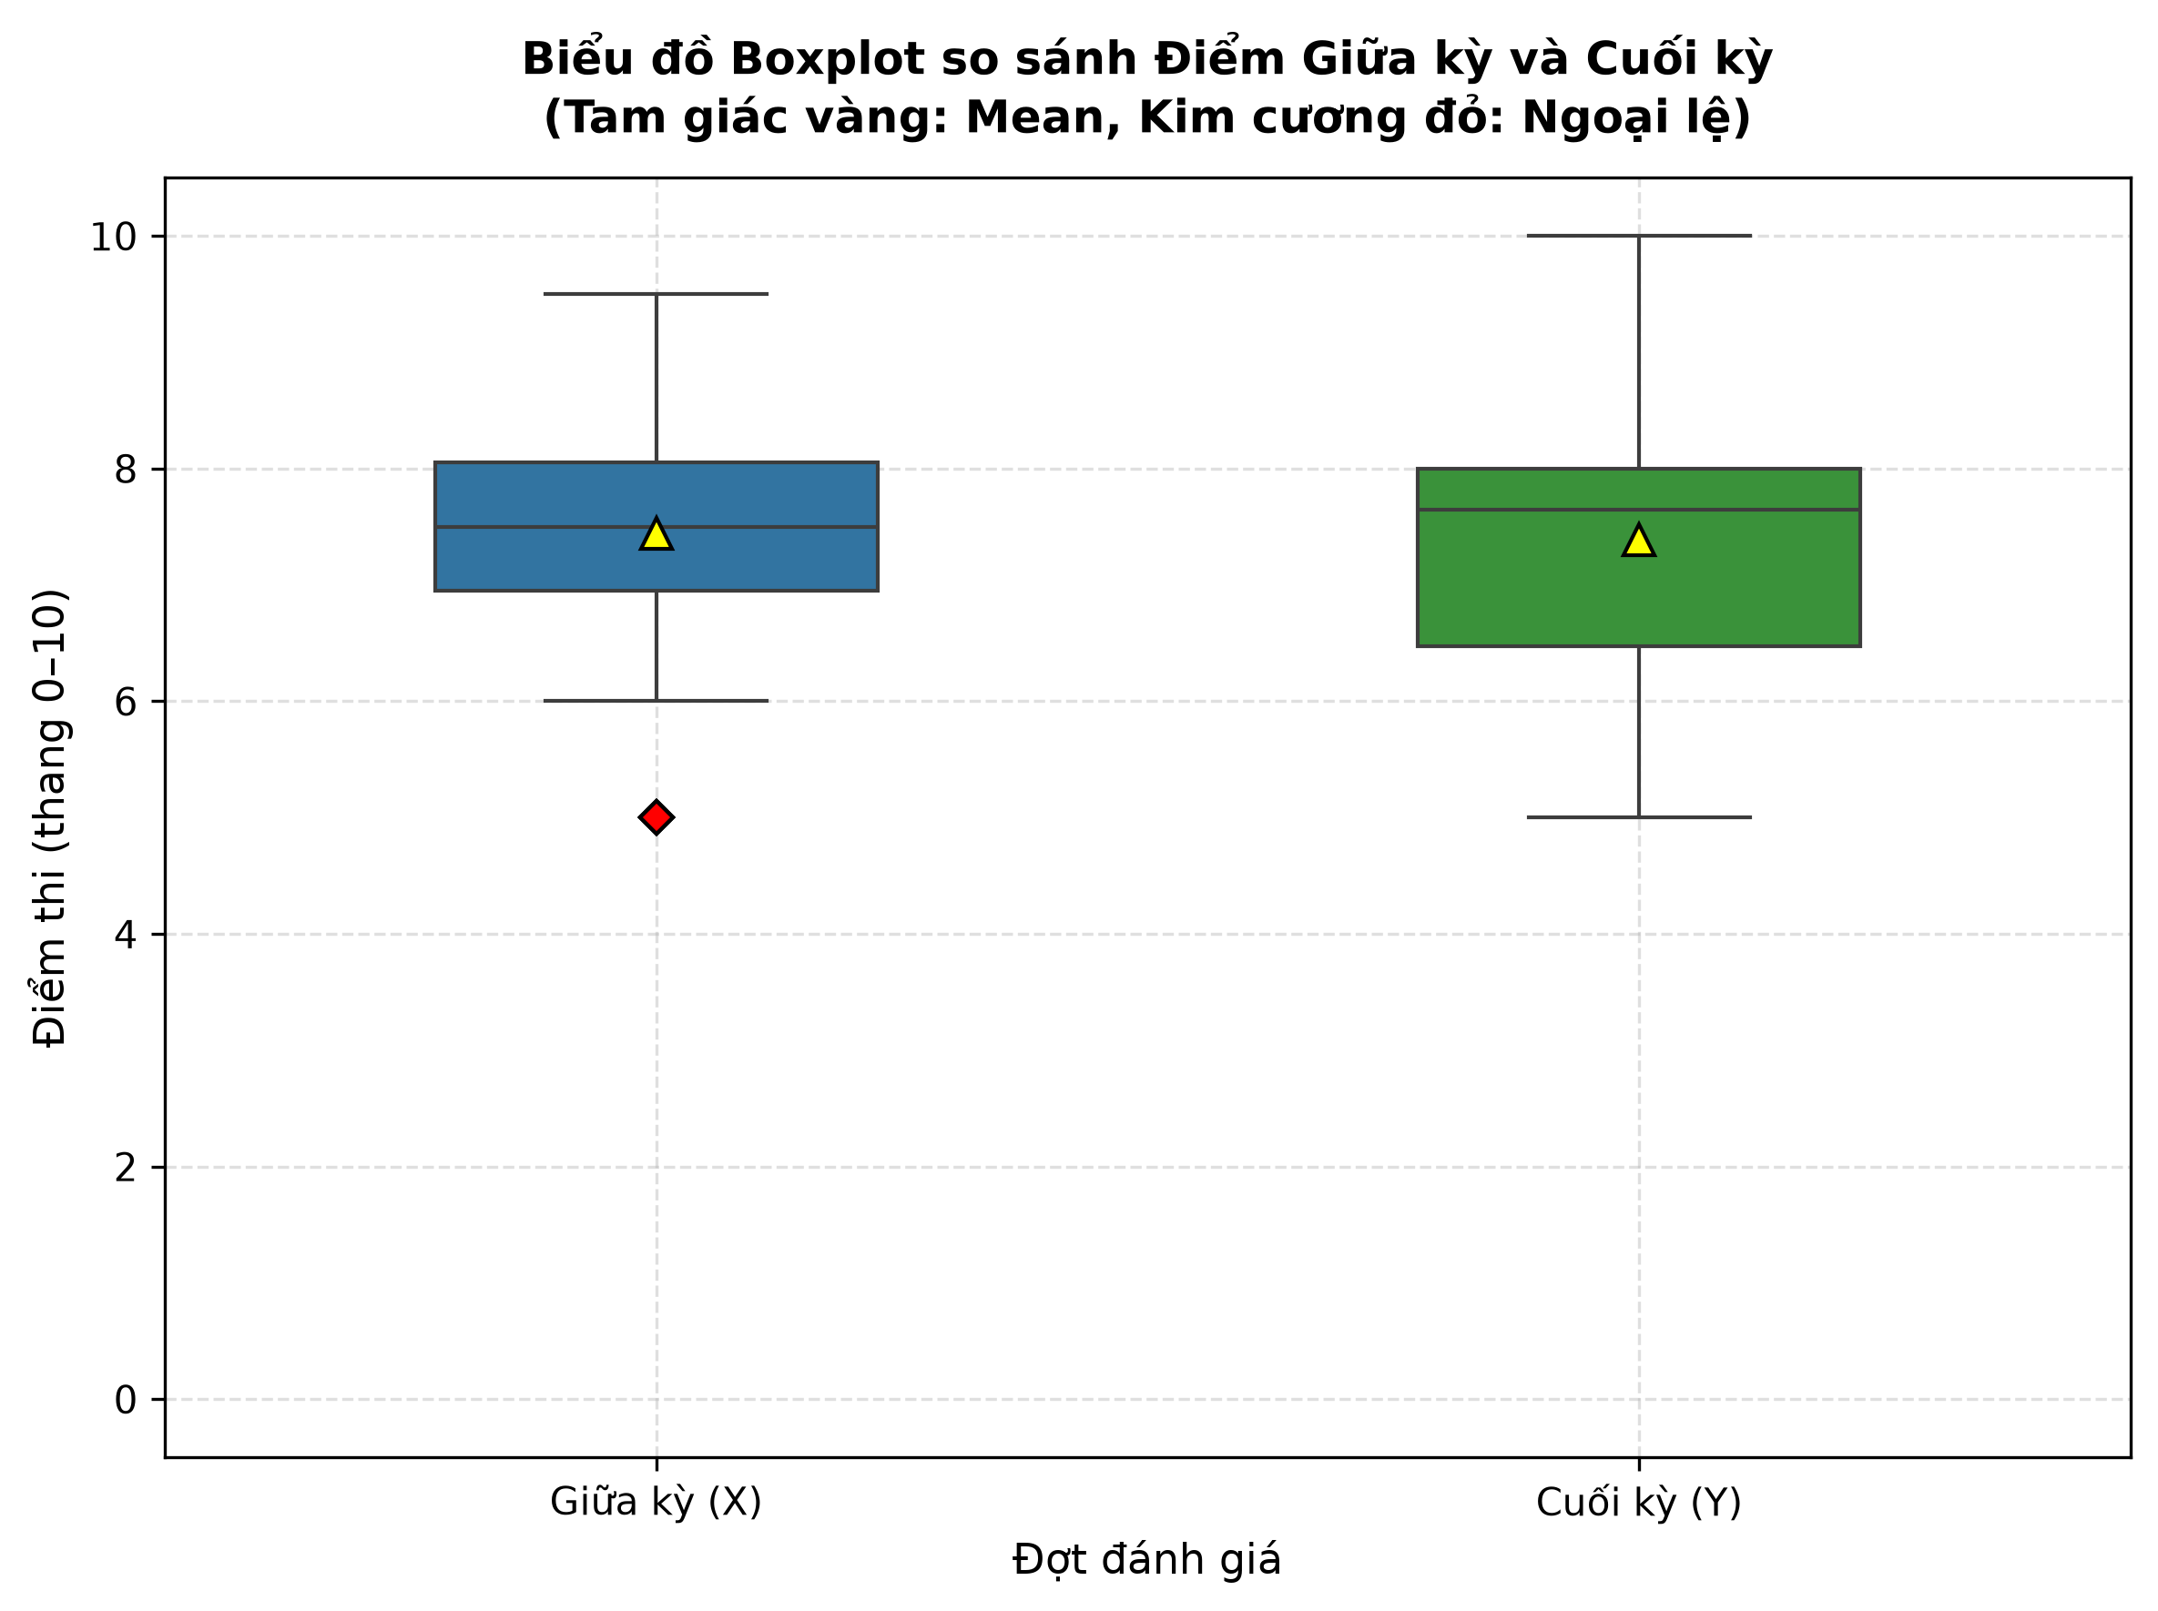
CÂU 4 — PHÂN PHỐI & NGOẠI LỆ
3. Phân Phối Dữ Liệu và Phân Tích Ngoại Lệ 1.5 IQR
Nguyễn Hữu Hoàng Thắng (DE200281)
Đánh giá theo Quy tắc 1.5 IQR và Nguyên tắc Đạo đức Thống kê:
• Ngưỡng ngoại lệ X: Lower = 5.425, Upper = 9.625. Toàn bộ điểm giữa kỳ và cuối kỳ thực tế đều nằm trong khoảng an toàn [5.0, 10.0].
• Không có điểm ngoại lệ dị biệt bất thường trong mẫu.
• Nguyên tắc bắt buộc: Nếu có ngoại lệ thực tế trong thang [0, 10], TUYỆT ĐỐI KHÔNG TỰ ĐỘNG XÓA vì đó là phản ánh năng lực thật của người học.

Slide 5
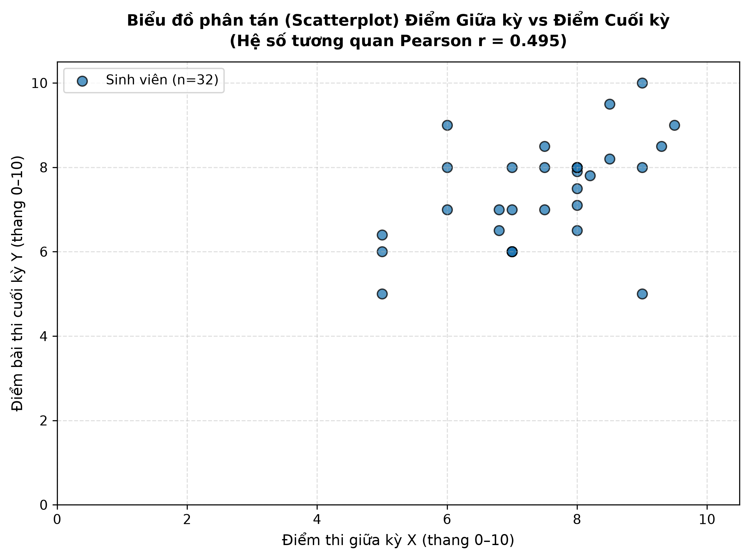
CÂU 5 — MỐI LIÊN HỆ BAN ĐẦU
4. Tương Quan Tuyến Tính Pearson & Biểu Đồ Phân Tán
Trần Đức Duy (DE180206)
Kết Quả Phân Tích Tương Quan Pearson
• Hệ số tương quan r: r = +0.4954
• p-value kiểm định r: p = 0.0039 (< 0.01 — Rất có ý nghĩa thống kê)
• Chiều hướng liên hệ: Tương quan thuận (Positive Correlation): Sinh viên đạt điểm giữa kỳ cao nhìn chung đạt điểm cuối kỳ cao.
• Mức độ liên hệ: Mức độ trung bình - khá (0.40 <= |r| < 0.70).
• Đám mây điểm scatterplot: Phân bố tập trung dốc lên dọc đường chéo, khẳng định dạng quan hệ tuyến tính ban đầu là hợp lý.
• CẢNH BÁO NHÂN QUẢ: Tương quan Pearson thuần túy đo lường mức độ đồng biến tuyến tính, KHÔNG CHỨNG MINH quan hệ nhân quả. Điểm giữa kỳ cao không trực tiếp 'gây ra' điểm cuối kỳ cao.

Slide 6
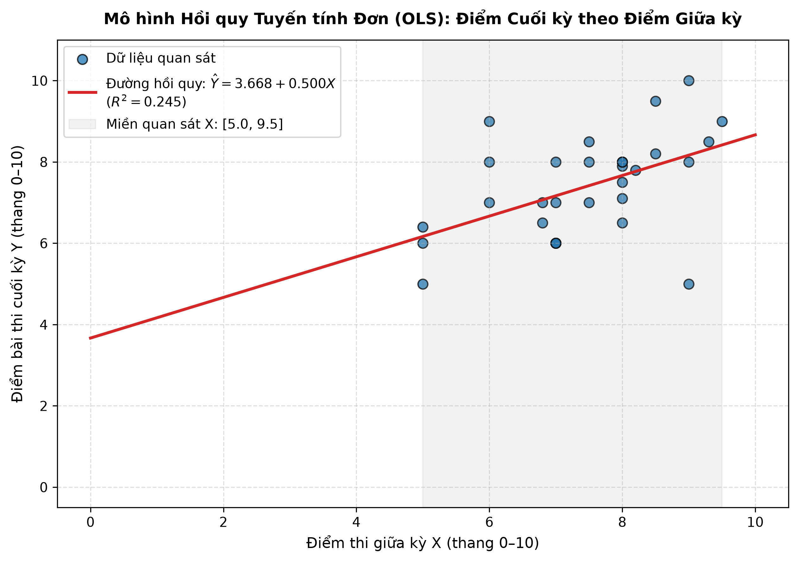
CÂU 6 & 7 — ƯỚC LƯỢNG OLS
5. Mô Hình Hồi Quy Tuyến Tính Đơn OLS & Độ Phù Hợp
Trần Đức Duy (DE180206)
Phương Trình Hồi Quy Ước Lượng (OLS)
Y_hat = 3.6676 + 0.4999 * X
• Hệ số góc b1 = 0.4999: Khi điểm giữa kỳ tăng 1.0 điểm, điểm cuối kỳ dự đoán tăng trung bình 0.500 điểm.
• Hệ số chặn b0 = 3.6676: Về toán học là điểm cuối kỳ khi X = 0. Không mang ý nghĩa thực tế độc lập vì không có sinh viên đạt 0 điểm trong mẫu.
• Hệ số xác định R² = 0.2454: Điểm giữa kỳ giải thích được 24.5% biến thiên của điểm thi cuối kỳ (75.5% còn lại do các yếu tố ngoài mô hình).
• Sai số chuẩn hồi quy s = 1.0868: Mức phân tán sai lệch điển hình quanh đường hồi quy là khoảng 1.09 điểm.

Slide 7
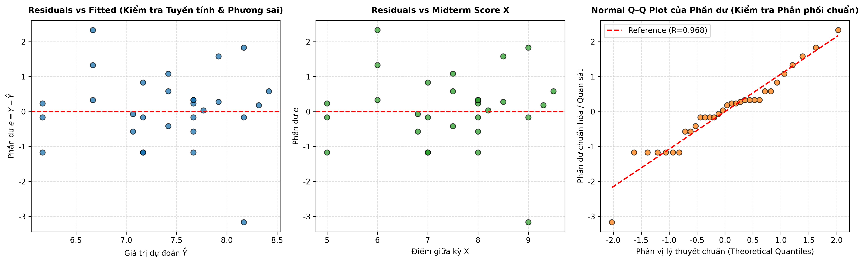
CÂU 8 — CHẨN ĐOÁN PHẦN DƯ
6. Chẩn Đoán Giả Định Gauss-Markov Trên Phần Dư
Phan Dương Sinh (DE200235)
1. Tuyến tính (Linearity)
F-test p = 0.697 > 0.05
Dạng tuyến tính hoàn toàn phù hợp, không cong parabol.
2. Homoscedasticity
Breusch-Pagan p = 0.835 > 0.05
Phương sai sai số đồng nhất, không xuất hiện hình phễu.
3. Phân phối chuẩn
Shapiro-Wilk p = 0.216 > 0.05
Phần dư tuân theo phân phối chuẩn, Q-Q bám sát đường thẳng.
4. Tính độc lập
Durbin-Watson DW = 1.942
Không có tự tương quan bậc một (DW xấp xỉ mức lý tưởng 2.0).

Slide 8
CÂU 9 & 10 — SUY LUẬN TRUNG BÌNH
7. Khoảng Tin Cậy 95% & Kiểm Định Điểm Cuối Kỳ Trung Bình
Võ Ngọc Minh Quân (DE200080)
Khoảng Tin Cậy 95% Cho Trung Bình Y (Câu 9)
• Ước lượng điểm trung bình mẫu: Y_bar = 7.388 điểm
• Sai số chuẩn (SE): SE = s_Y / sqrt(n) = 1.231 / sqrt(32) = 0.218 điểm
• Bậc tự do (df): df = n - 1 = 31
• Giá trị t tới hạn (alpha=0.05, 2 phía): t_crit = 2.040
• Biên sai số (Margin of Error): E = t_crit * SE = 0.444 điểm
• KHOẢNG TIN CẬY 95%: [6.944, 7.831] điểm cuối kỳ
• PHÂN BIỆT BẢN CHẤT: Khoảng này ước lượng giá trị TRUNG BÌNH tổng thể (mu), KHÔNG PHẢI là khoảng chứa 95% điểm số của từng sinh viên riêng lẻ.
Kiểm Định Trung Bình Điểm Cuối Kỳ (Câu 10)
• Cặp giả thuyết (Kiểm định 1 phía): H0: mu <= 7.0 vs H1: mu > 7.0
• Thống kê kiểm định t: t = (7.388 - 7.0) / 0.218 = 1.781
• p-value (một phía): p = 0.0423 (< alpha = 0.05)
• QUYẾT ĐỊNH THỐNG KÊ: BÁC BỎ H0 ở mức ý nghĩa 5%.
• Kết luận học thuật: Có đủ bằng chứng thống kê để khẳng định điểm thi cuối kỳ trung bình của sinh viên đạt trên ngưỡng 7.0 điểm.
• Sai lầm loại I (alpha = 0.05): Kết luận mu > 7.0 khi thực tế mu <= 7.0 (rủi ro tối đa 5%).
• Sai lầm loại II (beta): Bỏ sót không phát hiện được sự tiến bộ thực chất của sinh viên.

Slide 9
CÂU 11 & 12 — SUY LUẬN HỆ SỐ GÓC
8. Khoảng Tin Cậy 95% & Kiểm Định Hệ Số Góc Hồi Quy
Võ Ngọc Minh Quân (DE200080)
Khoảng Tin Cậy 95% Cho Hệ Số Góc beta1 (Câu 11)
• Ước lượng điểm hệ số góc (b1): b1 = 0.4999
• Sai số chuẩn SE(b1): SE(b1) = 0.1601
• Bậc tự do (df): df = n - 2 = 30
• Giá trị t tới hạn (alpha=0.05, 2 phía): t_crit = 2.042
• KHOẢNG TIN CẬY 95%: [0.1730, 0.8269] điểm cuối kỳ/điểm giữa kỳ
• Khoảng có chứa giá trị 0?: KHÔNG CHỨA 0 (Khẳng định độ tin cậy của mối liên hệ).
• Ý nghĩa thực tiễn: Khi giữa kỳ tăng 1 điểm, cuối kỳ trung bình tăng từ 0.17 đến 0.83 điểm.
Kiểm Định Hệ Số Góc Hồi Quy (Câu 12)
• Cặp giả thuyết (Kiểm định 2 phía): H0: beta1 = 0 vs H1: beta1 != 0
• Thống kê kiểm định t: t = b1 / SE(b1) = 0.4999 / 0.1601 = 3.123
• p-value (hai phía): p = 0.0039 (< 0.01 — Cực kỳ có ý nghĩa)
• QUYẾT ĐỊNH THỐNG KÊ: BÁC BỎ H0 ở mức ý nghĩa 5%.
• TÍNH ĐỐI NGẪU VỚI CÂU 11: Hoàn toàn nhất quán 100%: Bác bỏ H0 tương đương với KTC 95% không chứa giá trị 0.
• Ý nghĩa thống kê vs Ý nghĩa thực tế: Mối liên hệ có ý nghĩa thống kê cao nhưng chỉ giải thích 24.5% biến thiên thực tế.

Slide 10
CÂU 1A — DỰ ĐOÁN CHUYÊN SÂU ĐỀ TÀI 1
9. Dự Đoán Điểm Cuối Kỳ Theo Bối Cảnh Thực Tế
Vũ Hữu Thái (DE200132)
Điểm giữa kỳ (X) | Điểm cuối kỳ dự đoán (Y_hat) | 95% KTC cho Trung bình | 95% Khoảng dự đoán cá nhân (PI)
X = 6.0 điểm | 6.667 điểm | [6.155, 7.179] điểm | [4.382, 8.951] điểm
X = 8.0 điểm | 7.667 điểm | [7.234, 8.100] điểm | [5.408, 9.926] điểm
Phân Tích Ý Nghĩa Thực Tế và Cảnh Báo Nhân Quả (Câu 1A)
• Mức chênh lệch dự đoán: Delta_Y = b1 * (8.0 - 6.0) = 0.4999 * 2 = 1.000 điểm.
• Ý nghĩa thực tế: Sinh viên có điểm giữa kỳ đạt 8.0 có kỳ vọng điểm thi cuối kỳ cao hơn 1.0 điểm so với sinh viên đạt 6.0 điểm.
• Độ rộng khoảng dự đoán cá nhân (PI): Khoảng dự đoán cá nhân cho từng sinh viên rất rộng (dao động từ 4.4 đến 9.9 điểm), phản ánh sự đa dạng và sai số ngẫu nhiên cá thể lớn.
• CẢNH BÁO QUAN TRỌNG VỀ NHÂN QUẢ: Sự chênh lệch 1.0 điểm chỉ là so sánh kỳ vọng thống kê giữa hai nhóm người học có năng lực khác nhau. TUYỆT ĐỐI KHÔNG phải là bằng chứng cho thấy việc can thiệp nâng điểm giữa kỳ thêm 2 điểm sẽ làm điểm cuối kỳ của một cá nhân chắc chắn tăng 1 điểm.

Slide 11
CÂU 1B — GIỚI HẠN MÔ HÌNH
10. Giới Hạn Của Mô Hình & Bằng Chứng Thực Nghiệm
Vũ Hữu Thái (DE200132)
1. Ngoại Suy & Thang Điểm [0, 10]
• Mô hình OLS là hàm tuyến tính không giới hạn (-inf, +inf).
• Điểm thi thực tế bị chặn cứng trong đoạn [0, 10].
• Nếu ngoại suy với X quá thấp hoặc quá cao, Y_hat có thể âm hoặc vượt quá 10, điều phi thực tế.
• Chỉ nên tin cậy mô hình trong miền quan sát thực tế [5.0, 9.5].
2. Biến Thiên Độ Khó Đề Thi
Khảo sát thực tế 32 sinh viên của nhóm ghi nhận:
• 40.6% đánh giá đề cuối kỳ KHÓ HƠN hoặc KHÓ HƠN RẤT NHIỀU so với giữa kỳ.
• 34.4% đánh giá tương đương.
• 25.0% đánh giá dễ hơn.
Sự chênh lệch ma trận đề và độ phân hóa câu hỏi khó khiến điểm số không thể bảo toàn tuyệt đối 1-1.
3. Nỗ Lực Tự Học & Biến Bỏ Sót
• 84.4% sinh viên đánh giá nỗ lực tự học sau giữa kỳ ở mức cao và rất cao (mức 4–5/5).
• Hiệu ứng phản hồi: Sinh viên điểm thấp nỗ lực ôn bù mạnh mẽ tạo bứt phá; sinh viên điểm cao có thể chủ quan.
• Biến số bị bỏ sót (75.5%): Thời gian tự học, điểm danh chuyên cần, GPA tích lũy, sức khỏe phòng thi.

Slide 12
PHẦN 5 — KẾT LUẬN & HẠN CHẾ
11. Kết Luận Học Thuật & Phiên Hỏi Đáp (Q&A)
Vũ Hữu Thái (DE200132)
Đúc Kết 3 Phát Hiện Chính & 2 Hạn Chế
• Phát hiện 1 (Tương quan có ý nghĩa): Tồn tại tương quan thuận có ý nghĩa thống kê giữa điểm giữa kỳ và cuối kỳ (r = 0.495, p = 0.0039).
• Phát hiện 2 (Hệ số góc OLS): Mỗi 1 điểm giữa kỳ tăng thêm tương ứng mức tăng dự đoán trung bình 0.500 điểm bài thi cuối kỳ (R² = 24.5%).
• Phát hiện 3 (Vượt ngưỡng chuẩn): Điểm cuối kỳ trung bình đạt 7.39 điểm, vượt ngưỡng chuẩn 7.0 điểm có ý nghĩa thống kê ở mức alpha = 0.05 (p = 0.0423).
• Hạn chế 1 (Biến gây nhiễu): Mô hình chưa kiểm soát thời gian tự học thực tế và độ khó đề thi.
• Hạn chế 2 (Giới hạn mẫu): Mẫu khảo sát thuận tiện (n = 32) hạn chế khả năng suy rộng cho các học kỳ khác.
CẢM ƠN THẦY/CÔ VÀ CÁC BẠN!
HỎI ĐÁP
(Q & A)
Nhóm rất mong nhận được những câu hỏi và ý kiến đóng góp từ Thầy/Cô và các bạn sinh viên.

